Slide 1
4조 스토리보드
조장 이상훈
박시용
임애선
임홍균

Slide 2
목차
01. 프로젝트 팀 역할 및 선정 배경
02. Information Architecture
03. 화면 구조
04. 게임 목록
05. 데이터 베이스 설계

Slide 3
01. 프로젝트 팀 역할 및 선정 배경

Slide 4
프로젝트 팀 역할 및 선정 배경
◾ 배경
조 이름 : POP
주제 선정 배경 : 보드게임 및 게임을 좋아하는 팀원들이 만나 프로젝트 주제를 고민하던 중
온라인에서 보드게임을 즐길 수 있고 플래시게임이 합쳐져 편리하게 이용할 수 있는 사이트를 생각했고 스토어 사이트를 통해 보드게임 구입도 한번에 할 수 있는 사이트를 만들기로 했습니다.

Slide 5
프로젝트 팀 역할 및 선정 배경
◾ 역할
훈련생 | 역할
이상훈 (팀 리더) | 데이터베이스 설계 자료 취합,감독
박시용 (팀원) | 홈페이지 제작
임애선 (팀원) | 테이블 설계 스토어 제작
임홍균 (팀원) | 게임개발

Slide 6
02. Information Architecture

Slide 7
1
회원인증화면
Home
회원가입
로그인
ID/PW찾기
스토어
공지사항
게임목록
고객센터
회원정보
보드게임
게임목록
회원정보
정보수정
공지사항
굿즈
랭킹
고객의견
공지사항
이벤트
진행중인 이벤트
자주 묻는 질문
1:1 질문 답변
당첨자발표

Slide 8
03. 화면구조

Slide 9

Home 화면구조
2.1
Header – 기본 홈 화면일 경우
로그인
- 회원가입 및 ID.PW찾기
2. 기본 홈화면일 경우 좌측에 메뉴바들을 고정
3. 게임 배너
- 게임 소개 슬라이드 배너
4. 게임목록
- 스크롤을 내리면 게임 목록이 쭉 나열된다.
5. 게임순위
- 현재 게임들의 순위가 나타난다.
6. 하단 메뉴 표시
- 회사소개, 게임소개, 공지사항, 고객센터
- 주소, 번호, 이메일, copyright 표기
POP
Games
슬라이드 배너
3
1
로그인
회원가임/ ID.PW찾기
2
스토어
게임목록
공지사항
고객센터
게임목록
4
5
게임순위
Footer
6
회사소개 게임소개 공지사항 고객지원
POP Games
서울 00구 0길 TEL : 000-000-0000 FAX : 000-000-0000 E-mail : 000@000.co.kr
Copyright 2017 MCK Co. Ltd. ALL RIGHTS RESERVED

Slide 10
Home 화면구조
2.1
로그인
- 로그인 클릭시 아이디, 비밀번호를 치는 창이 뜬다.
- 회원가입, ID/PW찾기
POP
Games
로그인 클릭시 로그인창 화면
로그인
회원가임/ ID.PW찾기
로그인
1
아이디
로그인
스토어
게임목록
공지사항
고객센터
비밀번호
회원가입 | ID/PW 찾기
6
회사소개 게임소개 공지사항 고객지원
POP Games
서울 00구 0길 TEL : 000-000-0000 FAX : 000-000-0000 E-mail : 000@000.co.kr
Copyright 2017 MCK Co. Ltd. ALL RIGHTS RESERVED

Slide 11
Home 화면구조
2.1
로그인 성공시
로그인
- 로그인 성공시 환영합니다란 문구와
회원정보수정/ 로그아웃이 같이 뜬다.
POP
Games
슬라이드 배너
1
관리자 님 환영합니다.
회원정보수정 / 로그아웃
스토어
게임목록
공지사항
고객센터
게임목록
게임순위
회사소개 게임소개 공지사항 고객지원
POP Games
서울 00구 0길 TEL : 000-000-0000 FAX : 000-000-0000 E-mail : 000@000.co.kr
Copyright 2017 MCK Co. Ltd. ALL RIGHTS RESERVED

Slide 12
Home 화면구조
2.1
회원가입
- 회원가입을 누르면 아이디, 비밀번호, 휴대폰번호, 이메일 주소, 주소 입력란이 나온다.
POP
Games
회원가입 클릭시 회원가입 창
회원가입
아이디
중복체크
로그인
회원가임/ ID.PW찾기
이름
비밀번호
휴대폰번호
스토어
게임목록
공지사항
고객센터
이메일 주소
주소
가입완료
취소
회사소개 게임소개 공지사항 고객지원
POP Games
서울 00구 0길 TEL : 000-000-0000 FAX : 000-000-0000 E-mail : 000@000.co.kr
Copyright 2017 MCK Co. Ltd. ALL RIGHTS RESERVED

Slide 13
Home 화면구조
2.1
아이디찾기
- 아이디찾기를 누르면 이메일로 찾기가 뜬다.
POP
Games
ID.PW찾기 클릭시 아이디찾기 창
로그인
회원가임/ ID.PW찾기
아이디 찾기
* 이메일로 찾기
스토어
게임목록
공지사항
고객센터
이메일을 입력해 주세요.
확인
6
회사소개 게임소개 공지사항 고객지원
POP Games
서울 00구 0길 TEL : 000-000-0000 FAX : 000-000-0000 E-mail : 000@000.co.kr
Copyright 2017 MCK Co. Ltd. ALL RIGHTS RESERVED

Slide 14
Home 화면구조
2.1
아이디찾기
- 이메일 입력 후 확인을 누르면 가입 아이디가 뜬다.
POP
Games
아이디 찾기
로그인
회원가임/ ID.PW찾기
* 아이디는 *****입니다.
로그인 버튼을 눌러 로그인해주세요.
스토어
게임목록
공지사항
고객센터
로그인하러가기
취소
6
회사소개 게임소개 공지사항 고객지원
POP Games
서울 00구 0길 TEL : 000-000-0000 FAX : 000-000-0000 E-mail : 000@000.co.kr
Copyright 2017 MCK Co. Ltd. ALL RIGHTS RESERVED

Slide 15
메뉴 구조
Header – 기본 홈 화면일 경우
스토어
- 스토어를 누르면 보드게임, 굿즈 등이 있는
스토어 새창으로 넘어간다.
POP
Games
로그인
회원가임/ ID.PW찾기
스토어 화면으로 전환
스토어
게임목록
공지사항
고객센터
1
회사소개 게임소개 공지사항 고객지원
POP Games
서울 00구 0길 TEL : 000-000-0000 FAX : 000-000-0000 E-mail : 000@000.co.kr
Copyright 2017 MCK Co. Ltd. ALL RIGHTS RESERVED

Slide 16
Store 화면구조
2.1
Header – 스토어로 들어갔을 때
1. 상단 메뉴바
- 굿즈, 보드게임, 공지사항의 메뉴가 있다.
2. 로그인, 장바구니, 구매내역 버튼
3. 공지사항
- 배송관련 공지사항을 올려두고 클릭하면 자세한 사항이 나타난다.
4. 배너
- 자동 슬라이드를 적용하고 밑에 동그라미버튼을 눌러도 배너가 넘어간다.
- 슬라이드 배너
5. 굿즈의 목록이 있고 스크롤을 내리면 더 볼수 있다.
- 더보기를 누르면 다양한 굿즈를 확인해볼수 있다.
6. 하단표시
- 메뉴 클릭 시 해당 페이지로 이동
- 주소, 번호, 이메일, Copyright 표기
POP
Games
Store
2
1
굿즈 보드게임
로그인 장바구니 구매내역
※ 공지사항 설 연휴 배송 공지사항.
3
배너
4
굿즈
+더보기
5
Footer
6
회사소개 게임소개 공지사항 고객지원
POP Games
서울 00구 0길 TEL : 000-000-0000 FAX : 000-000-0000 E-mail : 000@000.co.kr
Copyright 2017 MCK Co. Ltd. ALL RIGHTS RESERVED

Slide 17
Store 화면구조
2.1
=
POP
Games
Store
굿즈
- 굿즈를 누르면 상품 목록들이 나열되있다.
굿즈 보드게임
로그인 장바구니 구매내역
※ 공지사항 설 연휴 배송 공지사항.
굿즈
1
회사소개 게임소개 공지사항 고객지원
POP Games
서울 00구 0길 TEL : 000-000-0000 FAX : 000-000-0000 E-mail : 000@000.co.kr
Copyright 2017 MCK Co. Ltd. ALL RIGHTS RESERVED

Slide 18
Store 화면구조
2.1
=
POP
Games
Store
보드게임
- 보드게임을 누르면 보드게임 상품이
나열되있다.
굿즈 보드게임
로그인 장바구니 구매내역
※ 공지사항 설 연휴 배송 공지사항.
보드게임
1
회사소개 게임소개 공지사항 고객지원
POP Games
서울 00구 0길 TEL : 000-000-0000 FAX : 000-000-0000 E-mail : 000@000.co.kr
Copyright 2017 MCK Co. Ltd. ALL RIGHTS RESERVED

Slide 19
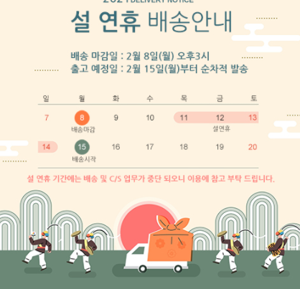
Store 화면구조
2.1
=
POP
Games
Store
공지사항
- 공지사항을 클릭하면 상세한 배송공지사항이 나타난다.
굿즈 보드게임
로그인 장바구니 구매내역
※ 공지사항 설 연휴 배송 공지사항.
1
공지사항
설 연휴 배송 공지사항입니다.
회사소개 게임소개 공지사항 고객지원
POP Games
서울 00구 0길 TEL : 000-000-0000 FAX : 000-000-0000 E-mail : 000@000.co.kr
Copyright 2017 MCK Co. Ltd. ALL RIGHTS RESERVED

Slide 20
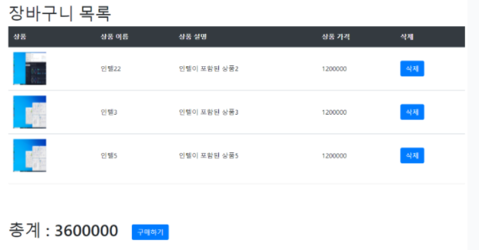
Store 화면구조
2.1
=
POP
Games
Store
장바구니
- 장바구니 클릭 시 내가 장바구니에 넣은
상품들과 구매하기 버튼이 있어 바로 구매
할 수 있다.
굿즈 보드게임
로그인 장바구니 구매내역
1
장바구니
회사소개 게임소개 공지사항 고객지원
POP Games
서울 00구 0길 TEL : 000-000-0000 FAX : 000-000-0000 E-mail : 000@000.co.kr
Copyright 2017 MCK Co. Ltd. ALL RIGHTS RESERVED

Slide 21
Store 화면구조
2.1
=
POP
Games
Store
구매내역
- 구매내역 클릭 시 현재 주문 완료한
내역들이 나타난다.
굿즈 보드게임
로그인 장바구니 구매내역
1
구매내역
***님의 구매내역 입니다.
팝콘 굿즈(반팔티) 1개
팝콘 굿즈(인형) 1개
회사소개 게임소개 공지사항 고객지원
POP Games
서울 00구 0길 TEL : 000-000-0000 FAX : 000-000-0000 E-mail : 000@000.co.kr
Copyright 2017 MCK Co. Ltd. ALL RIGHTS RESERVED

Slide 22
메뉴 구조
Header – 기본 홈 화면일 경우
게임목록
- 게임목록 클릭시 메뉴바가 상단으로 고정
된다.
POP
Games
로그인
회원가임/ ID.PW찾기
게임 목록 클릭시 게임목록 화면으로 전환
스토어
게임목록
공지사항
고객센터
1
회사소개 게임소개 공지사항 고객지원
POP Games
서울 00구 0길 TEL : 000-000-0000 FAX : 000-000-0000 E-mail : 000@000.co.kr
Copyright 2017 MCK Co. Ltd. ALL RIGHTS RESERVED

Slide 23
게임목록 화면구조
2.1
1. 상단 메뉴바
- 좌측 고정이었던 메뉴바가 게임페이지을 눌렀을 때 상단으로 이동
2. 로그인
- 로그인버튼 누르면 로그인화면 생성
3. 게임목록
- 테마별 게임 목록이 표시된다.
4. 게임순위
5. 하단표시
- 메뉴 클릭 시 해당 페이지로 이동
- 주소, 번호, 이메일, Copyright 표기
Header – 게임 목록페이지로 들어갔을 때
POP
Games
로그인
1
스토어 게임목록 공지사항 고객센터
2
3
게임목록
게임순위
4
Footer
5
회사소개 게임소개 공지사항 고객지원
POP Games
서울 00구 0길 TEL : 000-000-0000 FAX : 000-000-0000 E-mail : 000@000.co.kr
Copyright 2017 MCK Co. Ltd. ALL RIGHTS RESERVED

Slide 24
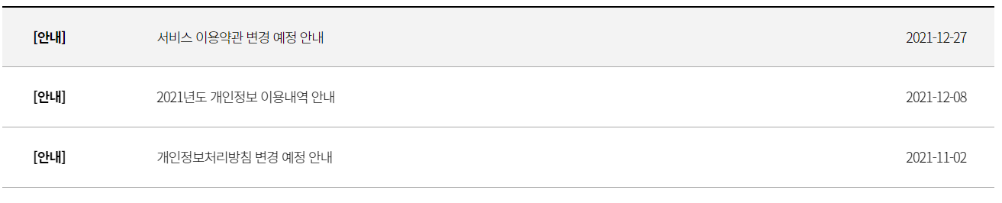
Home 메뉴 구조
Header – 기본 홈 화면일 경우
공지사항(공지사항)
- 공지사항을 누르면 현재 써져 있는 공지사항을 볼 수 있다.
POP
Games
공지사항
1
공지사항 공지사항 | 이벤트
로그인
회원가임/ ID.PW찾기
스토어
게임목록
공지사항
고객센터
회사소개 게임소개 공지사항 고객지원
POP Games
서울 00구 0길 TEL : 000-000-0000 FAX : 000-000-0000 E-mail : 000@000.co.kr
Copyright 2017 MCK Co. Ltd. ALL RIGHTS RESERVED

Slide 25
Home 메뉴 구조
Header – 기본 홈 화면일 경우
이벤트
- 이벤트 클릭시 진행중인 이벤트,
당첨자 목록을 확인할 수 있다.
POP
Games
이벤트
1
이벤트 공지사항 | 이벤트
로그인
회원가임/ ID.PW찾기
진행중인 이벤트
스토어
게임목록
공지사항
고객센터
당첨자 발표
회사소개 게임소개 공지사항 고객지원
POP Games
서울 00구 0길 TEL : 000-000-0000 FAX : 000-000-0000 E-mail : 000@000.co.kr
Copyright 2017 MCK Co. Ltd. ALL RIGHTS RESERVED

Slide 26
메뉴 구조
Header – 기본 홈 화면일 경우
고객센터
- 회원정보의 회원정보 수정을 누르면
비밀번호를 입력해야 하고 확인을 누르면
정보를 수정할 수 있다.
1
고객센터
POP
Games
회원정보 회원정보 | 고객의견 | 자주묻는질문
회원정보수정
로그인
회원가임/ ID.PW찾기
회원정보 수정
스토어
게임목록
공지사항
고객센터
비밀번호를 입력해주세요.
확인
회사소개 게임소개 공지사항 고객지원
POP Games
서울 00구 0길 TEL : 000-000-0000 FAX : 000-000-0000 E-mail : 000@000.co.kr
Copyright 2017 MCK Co. Ltd. ALL RIGHTS RESERVED

Slide 27
메뉴 구조
Header – 기본 홈 화면일 경우
고객센터
- 비밀번호 입력 후 확인을 누르면
회원정보수정을 할 수 있는 란이 뜬다.
1
고객센터
POP
Games
회원정보 회원정보 | 고객의견 | 자주묻는질문
회원정보수정
로그인
회원가임/ ID.PW찾기
이름
비밀번호
스토어
게임목록
공지사항
고객센터
휴대폰번호
이메일 주소
주소
수정
취소
회사소개 게임소개 공지사항 고객지원
POP Games
서울 00구 0길 TEL : 000-000-0000 FAX : 000-000-0000 E-mail : 000@000.co.kr
Copyright 2017 MCK Co. Ltd. ALL RIGHTS RESERVED

Slide 28
메뉴 구조
Header – 기본 홈 화면일 경우
고객센터
- 고객의견을 자유롭게 작성할 수 있는
폼이 생성된다.
1
고객센터
POP
Games
고객의견 회원정보 | 고객의견 | 자주묻는질문
고객의견 접수
로그인
회원가임/ ID.PW찾기
고객님의 의견을 자유롭게 작성 해 주세요.
스토어
게임목록
공지사항
고객센터
확인
취소
회사소개 게임소개 공지사항 고객지원
POP Games
서울 00구 0길 TEL : 000-000-0000 FAX : 000-000-0000 E-mail : 000@000.co.kr
Copyright 2017 MCK Co. Ltd. ALL RIGHTS RESERVED

Slide 29
메뉴 구조
Header – 기본 홈 화면일 경우
공지사항(자주묻는 질문)
- 자주묻는 질문이 나열되며 그 외의 문의는
1:1 문의하러가기 버튼을 누를 수 있다.
1
고객센터
POP
Games
고객의견 회원정보 | 고객의견 | 자주묻는질문
로그인
회원가임/ ID.PW찾기
※ 결제는 어떻게 하나요?
※ 결제 취소 하고 싶어요.
스토어
게임목록
공지사항
고객센터
※ 랭킹은 어디서 확인 하나요?
※ 이벤트 당첨은 어디서 확인 하나요?
찾으시는 답변이 없으면 🡪
1:1 문의하러가기
회사소개 게임소개 공지사항 고객지원
POP Games
서울 00구 0길 TEL : 000-000-0000 FAX : 000-000-0000 E-mail : 000@000.co.kr
Copyright 2017 MCK Co. Ltd. ALL RIGHTS RESERVED

Slide 30
04. 게임목록

Slide 31

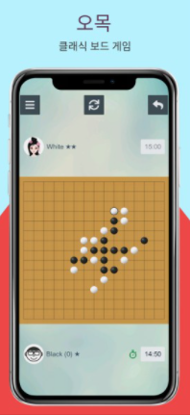

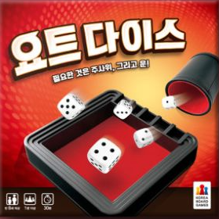

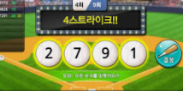
게임목록

Slide 32

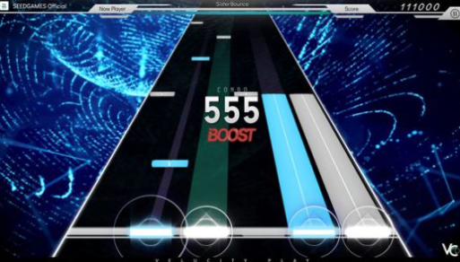
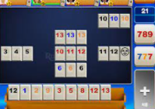
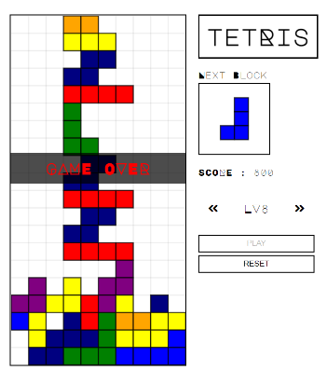


게임목록

Slide 33


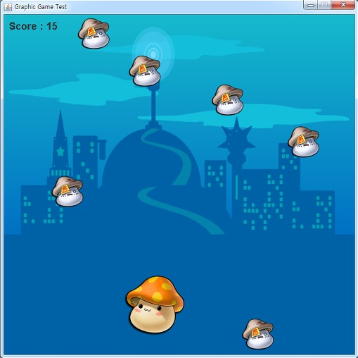

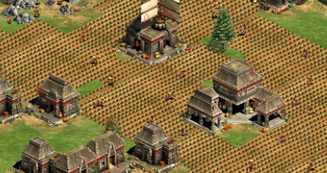
게임목록

Slide 34
05. 데이터 베이스 설계
스토어 데이터베이스 설계
홈페이지 데이터베이스 설계

Slide 35
스토어 테이블 설계서
테이블명 | Member | Table 기술서 | 작성일 | 2022/01/07 | Page 1/7
System | 회원 |  | 작성자 | 임애선
테이블 설명
No | Attribute | Data Type | NN | Ky | Default | Description
1 | Mem_id | Varchar2(20) | Y | PK |  | 아이디
2 | Mem_pw | Varchar2(20) | Y |  |  | 비밀번호
3 | Mem_name | Varchar2(20) | Y |  |  | 이름
4 | Mem_tel | Varchar2(20) | Y |  |  | 전화번호
5 | Mem_email | Varchar2(50) | Y |  |  | 이메일
6 | Mem_nickname | Varchar2(20) | Y |  |  | 닉네임
7 | Mem_zipcode | Varchar2(10) | Y |  |  | 우편번호
8 | Mem_address1 | Varchar2(100) | Y |  |  | 주소
9 | Mem_address2 | Varchar2(100) | Y |  |  | 상세주소

Slide 36
메인 테이블 설계서
테이블명 | Game | Table 기술서 | 작성일 | 2022/01/15 | Page 2/7
System | 게임 |  | 작성자 | 이상훈
테이블 설명
No | Attribute | Data Type | NN | Ky | Default | Description
1 | Game_num | Number(10) | Y | PK |  | 게임 번호
2 | Game_name | Varchar(20) | Y |  |  | 게임 이름
3 | Game_img | Mediumblob |  |  |  | 메인 이미지
4 | Game_icon | Mediumblob |  |  |  | 게임 아이콘
5 | Game_exp | Varchar(1000) |  |  |  | 게임 설명
6 | Game_link | Varchar(20) | Y |  |  | 게임 링크

Slide 37
메인 테이블 설계서
테이블명 | Notice | Table 기술서 | 작성일 | 2022/01/15 | Page 3/7
System | 공지사항 |  | 작성자 | 이상훈
테이블 설명
No | Attribute | Data Type | NN | Ky | Default | Description
1 | Noti_num | Number(10) | Y | PK |  | 글 번호
2 | Noti_category | Varchar(20) | Y |  |  | 공지 종류
3 | Noti_title | Varchar(20) | Y |  |  | 공지 제목
4 | Noti_context | Varchar(20) | Y |  |  | 공지 내용
5 | Noti_date | Date | Y |  | SYSDATE | 게시일

Slide 38
스토어 테이블 설계서
테이블명 | Order | Table 기술서 | 작성일 | 2022/01/07 | Page 4/7
System | 주문 |  | 작성자 | 임애선
테이블 설명
No | Attribute | Data Type | NN | Ky | Default | Description
1 | Order_num | number(20) | Y | PK |  | 주문번호
2 | Mem_id | Varchar2(20) | Y | FK |  | 아이디
3 | Item_num | number(20) | Y | FK |  | 상품번호
4 | Order_date | Date | Y |  | SYSDATE | 주문일
5 | Order_zipcode | Varchar2(10) |  |  |  | 주문우편번호
6 | Order_address1 | Varchar2(100) |  |  |  | 주문주소
7 | Order_address2 | Varchar2(100) |  |  |  | 주문 상세주소

Slide 39
스토어 테이블 설계서
테이블명 | Cart | Table 기술서 | 작성일 | 2022/01/07 | Page 5/7
System | 장바구니 |  | 작성자 | 임애선
테이블 설명
No | Attribute | Data Type | NN | Ky | Default | Description
1 | Cart_num | Number(20) | Y | PK |  | 장바구니번호
2 | Item_num | Number(20) | Y | FK |  | 상품번호
3 | Mem_id | Varchar2(20) | Y | FK |  | 아이디
4 | Cart_amount | Number(10) | Y |  | 0 | 수량

Slide 40
스토어 테이블 설계서
테이블명 | Item | Table 기술서 | 작성일 | 2022/01/07 | Page 6/7
System | 상품 |  | 작성자 | 임애선
테이블 설명
No | Attribute | Data Type | NN | Ky | Default | Description
1 | Item_num | Number(20) | Y | PK |  | 상품번호
2 | Item_name | Varchar(20) | Y |  |  | 상품명
3 | Item_price | Number(15) | Y |  | 0 | 가격
4 | Item_amount | Number(10) | Y |  | 0 | 수량

Slide 41
스토어 테이블 설계서
테이블명 | QNA | Table 기술서 | 작성일 | 2022/01/07 | Page 7/7
System | 건의사항 |  | 작성자 | 이상훈
테이블 설명
No | Attribute | Data Type | NN | Ky | Default | Description
1 | Sug_num | Number(10) | Y | PK |  | 글 번호
2 | Mem_id | Varchar(20) | Y | FK |  | 회원 아이디
3 | Sug_question | Varchar(1000) | Y |  |  | 질문
4 | Sug_answer | Varchar(1000) |  |  |  | 답변

Slide 42
